Slide 1
Малоцильнинская средняя общеобразовательная школа
Дрожжановского муниципального района РТ
Творческий проект
по технологии
Раздел:
"Рукоделие"
Тема:
«Пластиковая сумка»
Выполнила ученица 8 класса
Усманова Ильнара Ильдусовна
Руководитель-консультант учитель технологии
Миначева Разина Равиловна

Slide 2
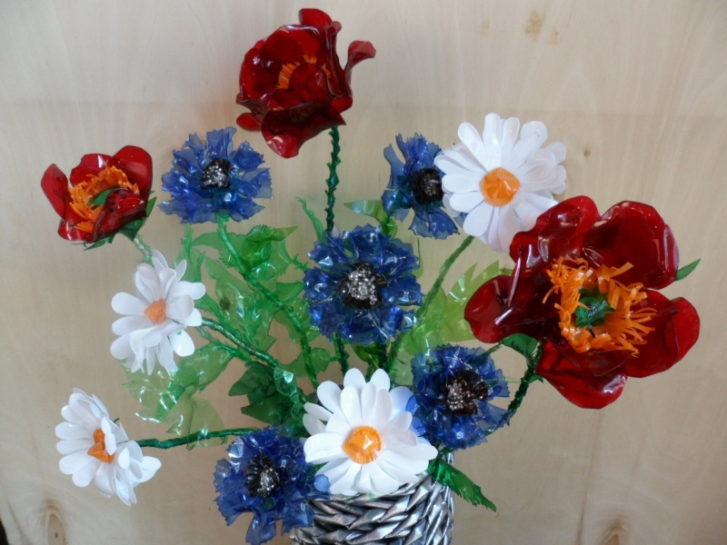
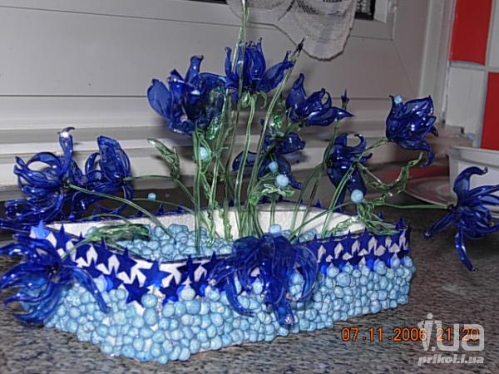
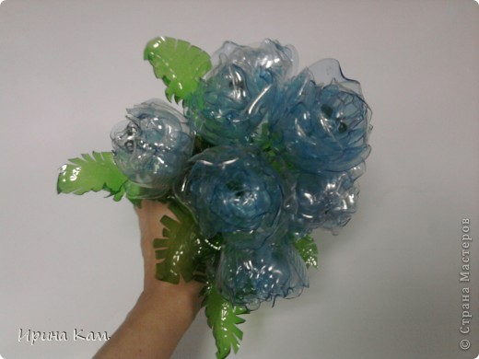
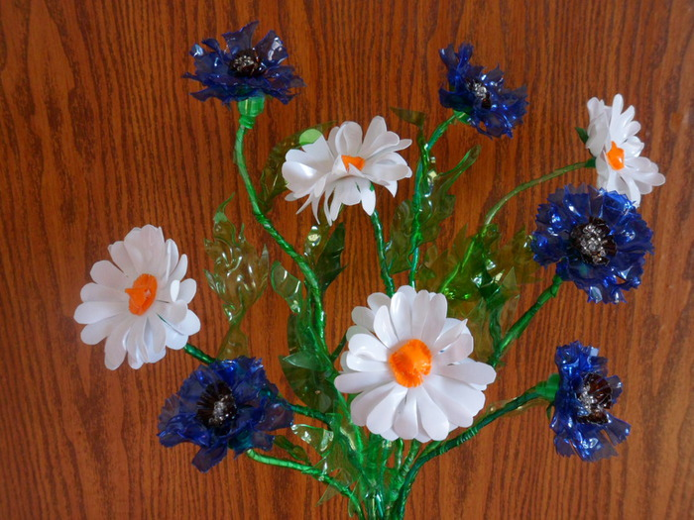

Slide 3
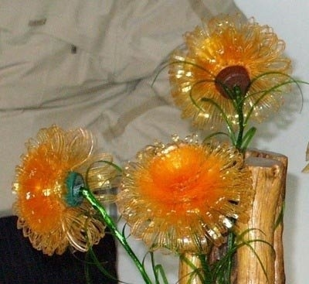
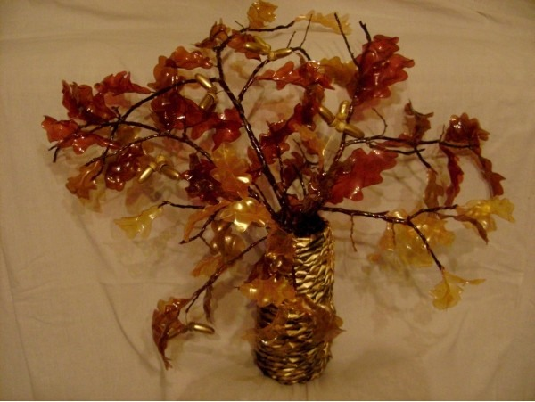

Slide 4
Схема обдумывания
Материалы
Цветовая гармония
Экономическое обоснование
Модель
Охрана труда
Сумка
Историческая справка
Технология изготовления
Отделка
Инструменты и оборудование
Потребность

Slide 5
Выявление основных параметров и ограничений
Она должна быть красивой и соответствовать моему образу
Отделка сумки должна быть оригинальной, соответствовать стилю изделия, её назначению и гармонично сочетаться по цвету
Сумка должна быть удобной и долговечной
По возможности несложной в изготовлении
Должна быть сделана аккуратно и качественно
Иметь экономически выгодную себе стоимость.

Slide 6
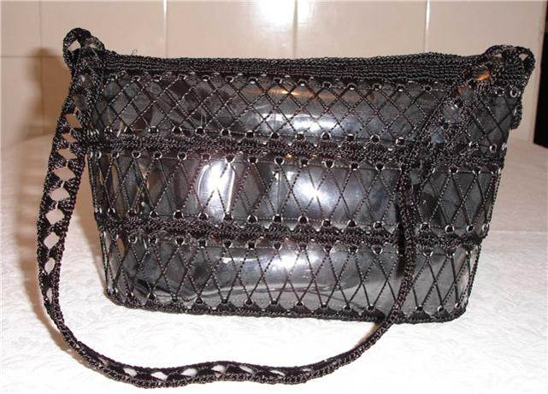
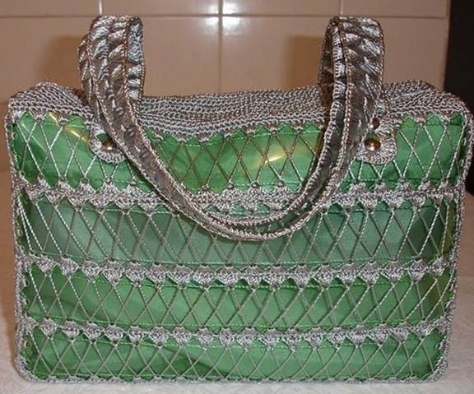
Обоснование выбора модели.

Slide 7
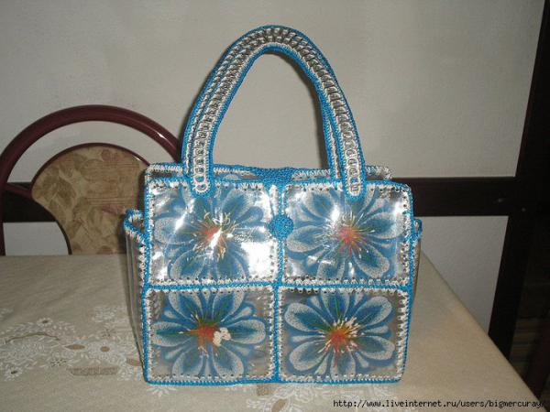
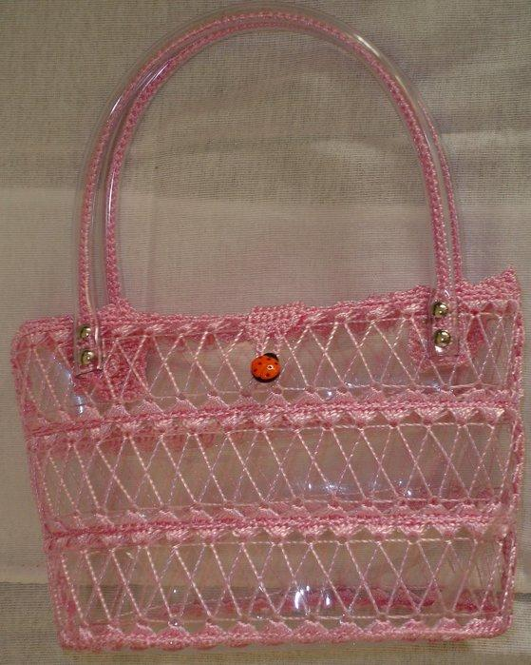

Slide 8
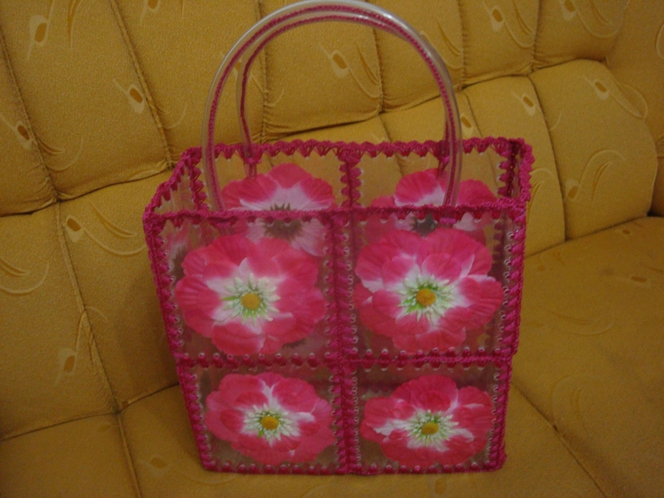
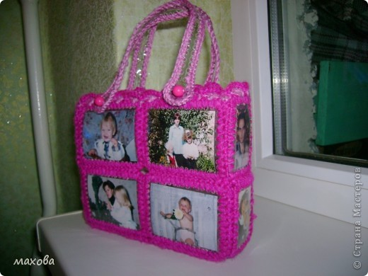

Slide 9
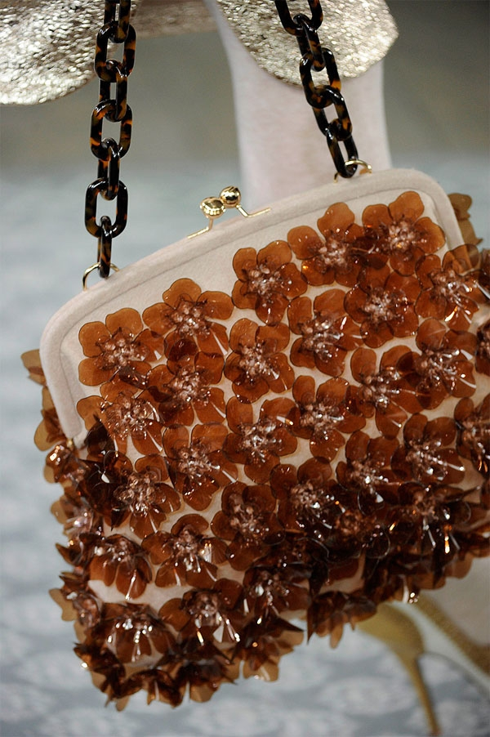
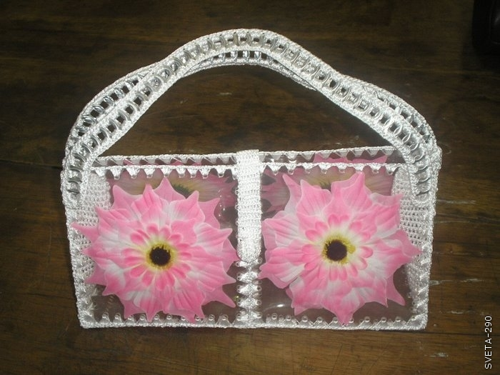

Slide 10

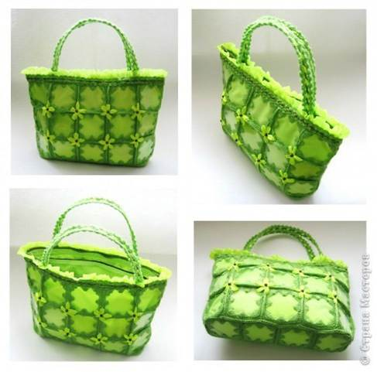

Slide 11
Инструменты и оборудование
Ножницы
Дырокол
Крючок
Сумка
Швейная машина
Игла
Сантиметровая лента
Мел
Утюг
Шариковая ручка

Slide 12
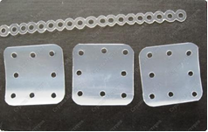
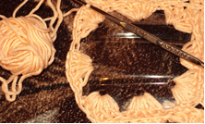

Slide 13
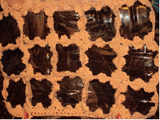
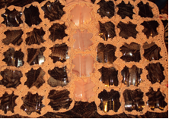

Slide 14
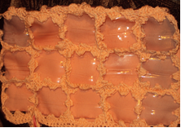

Slide 15

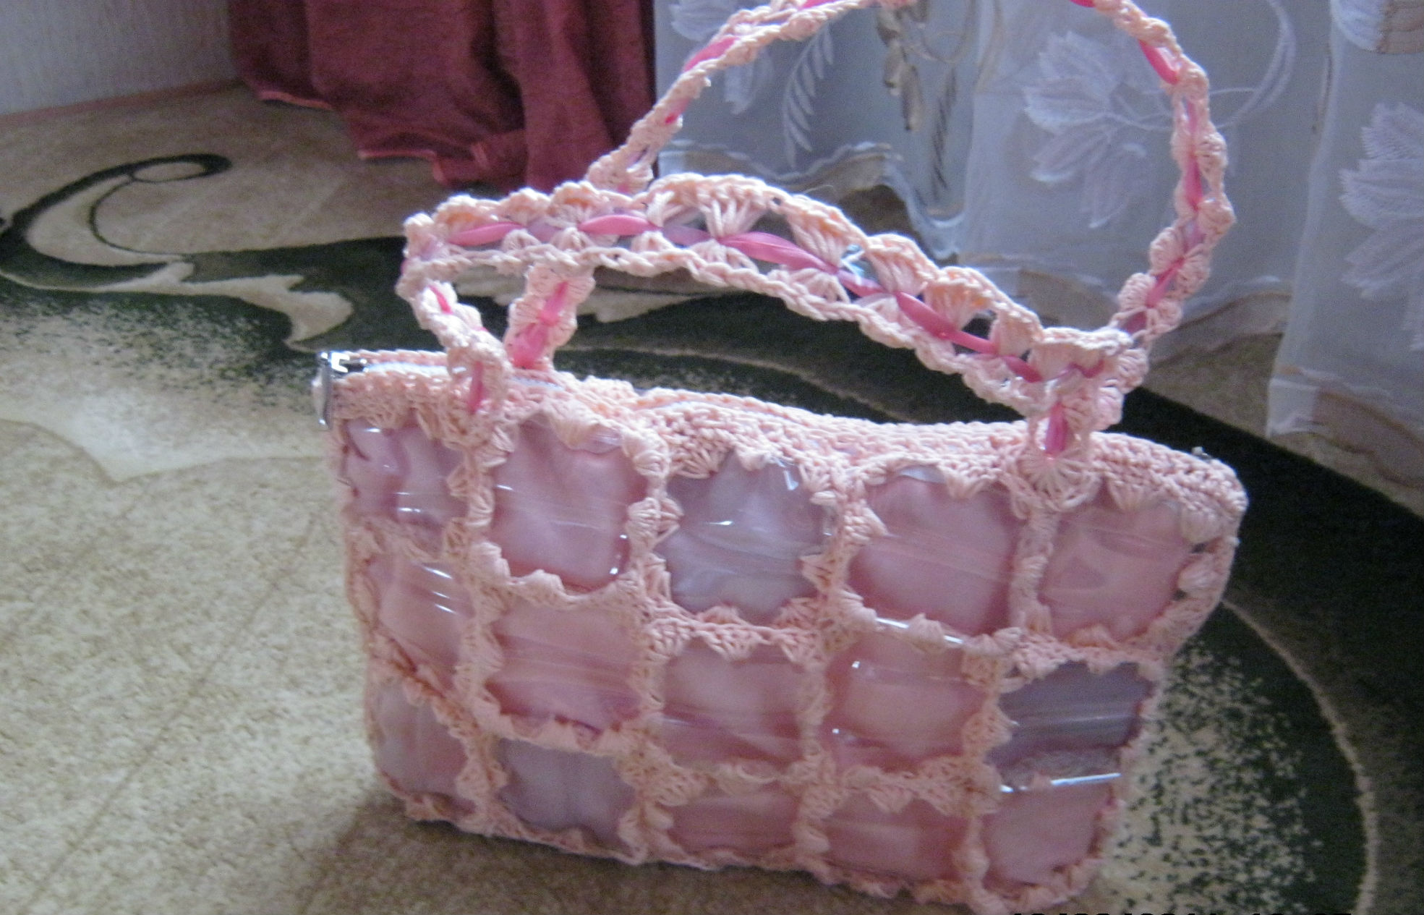

Slide 16

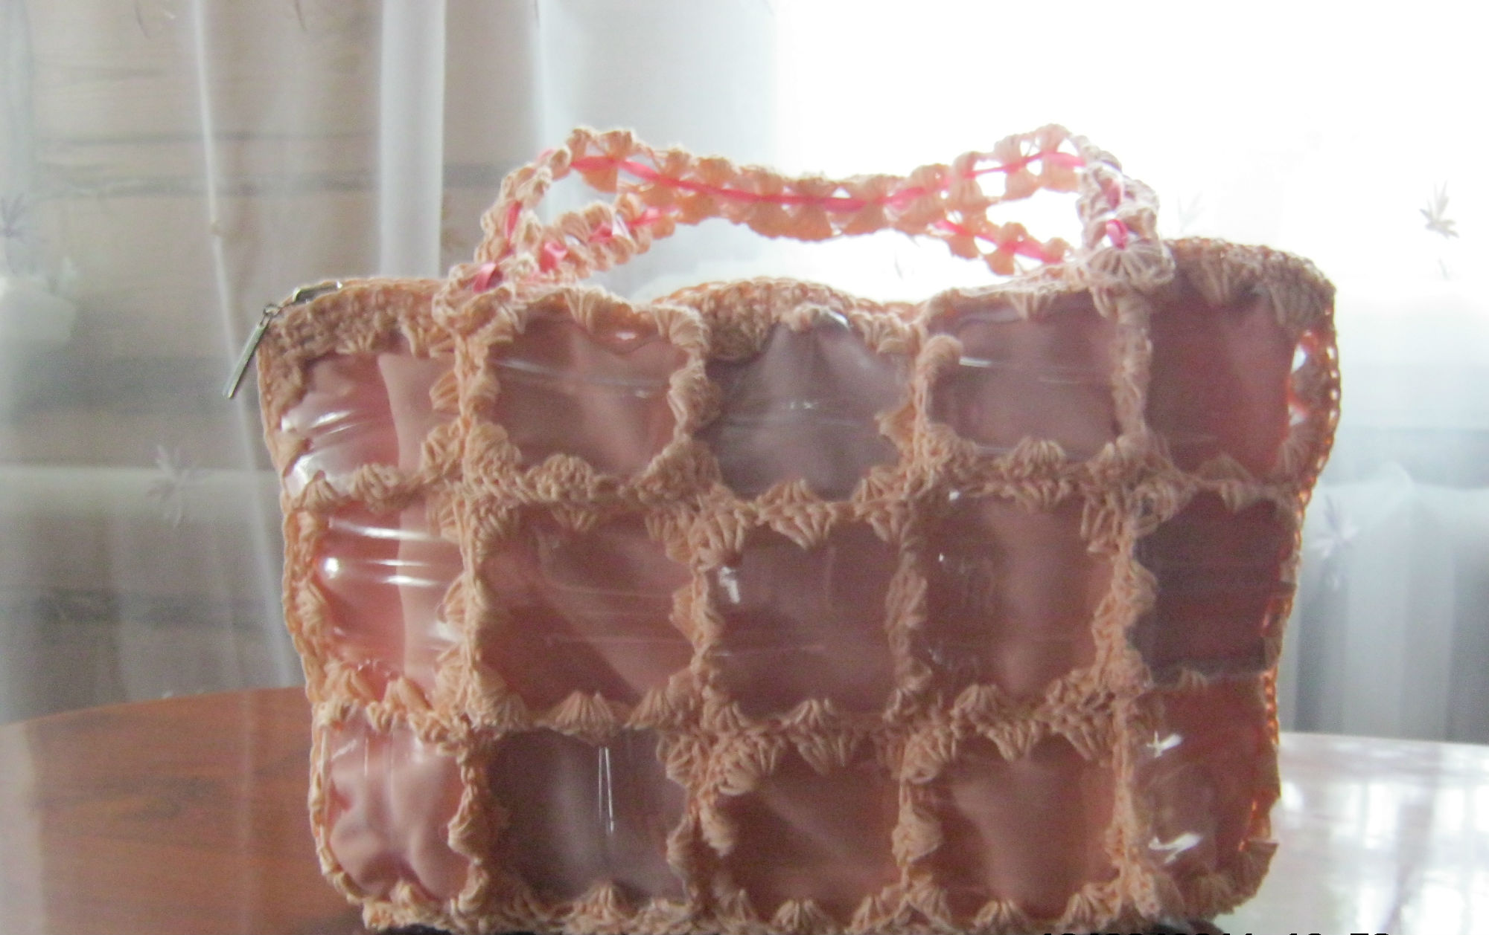

Slide 17
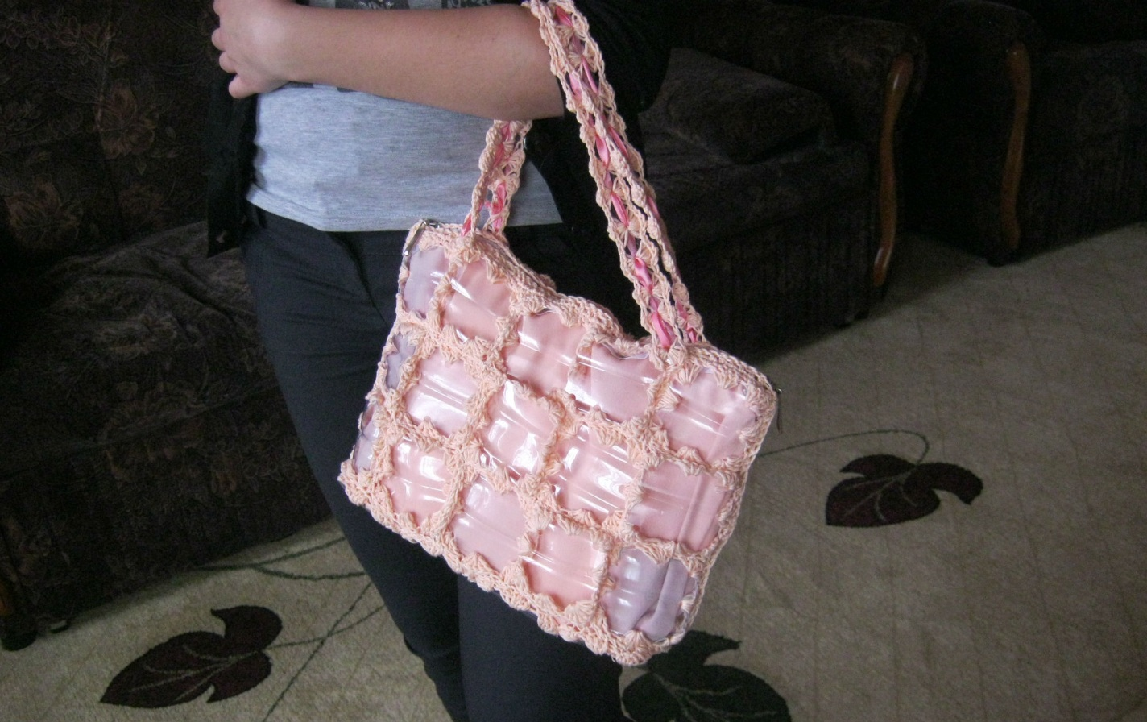
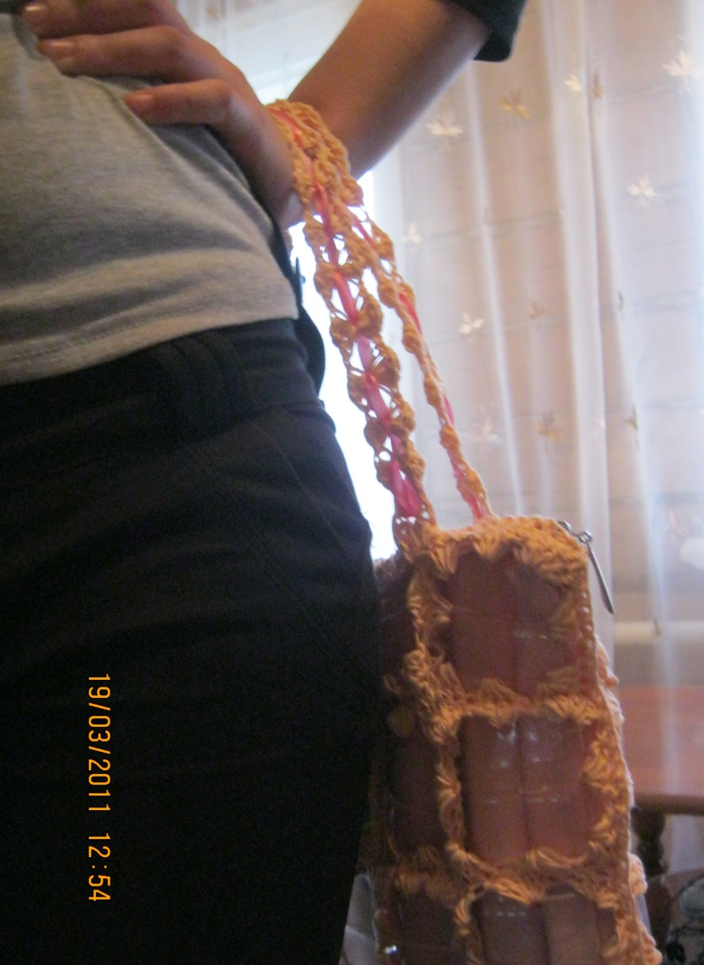

Slide 18
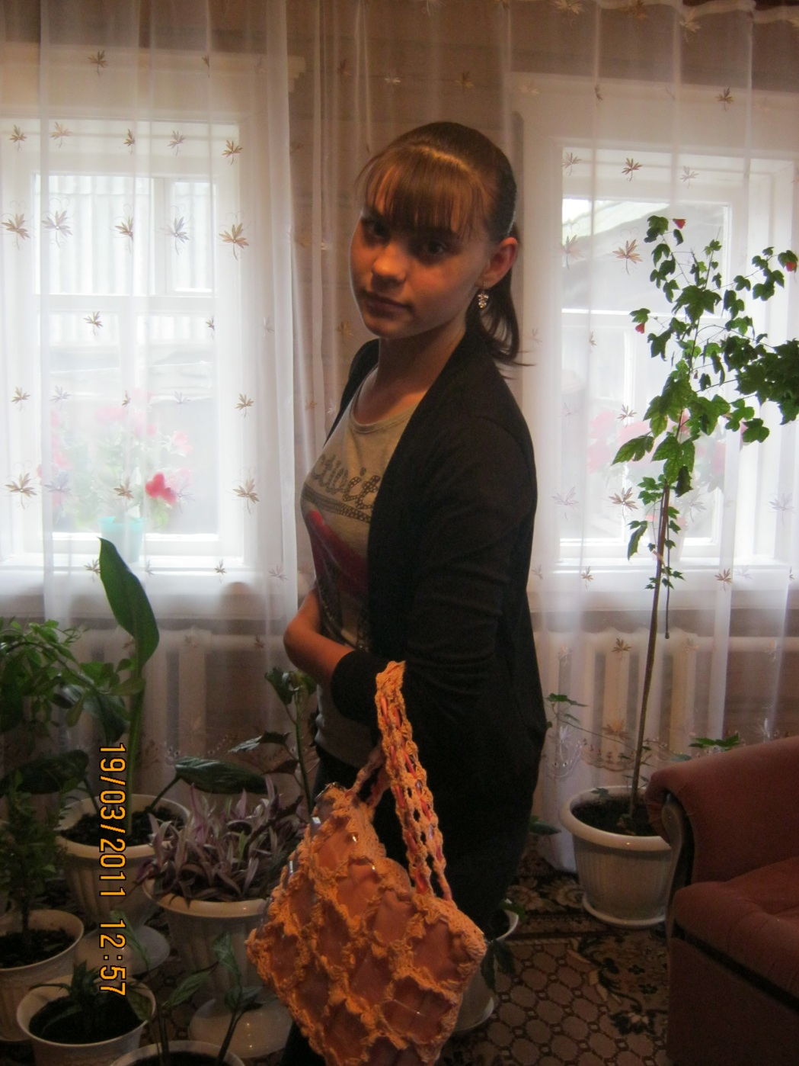

Slide 19
Экономическое обоснование
Затраты | Стоимость за единицу, р. | Количество | Общая стоимость, р.
Стоимость материалов (С1)
Пряжа «Нарцисс», Атласная лента. | 90 17 | 2 1 | 180 17
Стоимость коммунальных услуг (С2)
Электроэнер- гия | 1,80 | 13кВт | 23,4
Итого: 220,4

Slide 20
Контроль качества
Готовое изделие отвечает следующим требованиям:
Соответствует задумке и эскизу.
Соответствует техническим параметрам.
Выполнено аккуратно, строчки ровные, нормы швов соблюдены.
Отделки изготовлены качественно.

Slide 21
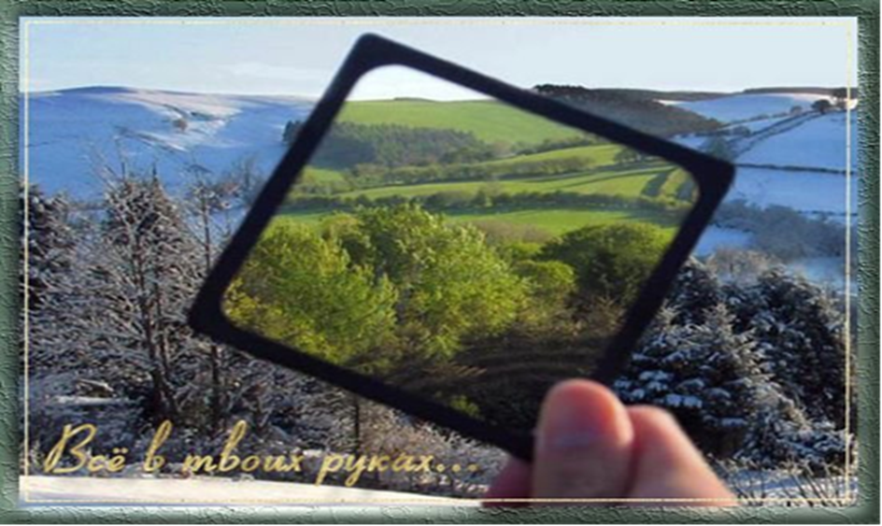
Вы каждый день выбрасываете использованные пластиковые бутылки в мусор, не зная что из них можно сделать?

Slide 22
Зарегистрируйся бесплатно на сайте www.eko-plast.ru, закажи изделия ручной работы, которое ты хочешь приобрести в обмен на пустые бутылки! Мы даём вторую жизнь пластиковым бутылкам!
Не будь безразличным , и природа скажет тебе СПАСИБО!
Адрес магазина и цены указаны на сайте.

Slide 23

Спасибо за внимание!

